Slide 1
Безопасность – помойка для проблем или драйвер перемен? дискуссия о смыслах
Игорь Чумарин

Slide 2
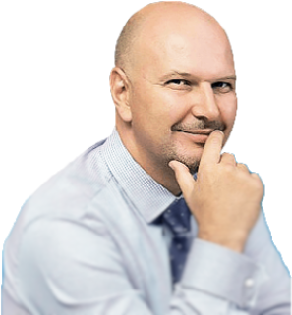
Игорь Чумарин
25 лет в безопасности и предотвращении потерь
15 тем авторских семинаров по предотвращению потерь
2300+ человек обучил предотвращению потерь
150+ клиентов в СНГ доверили решение своих проблем
100+ статей по безопасности и ПП написал
3 книги издал

Slide 4
Безопасность – помойка для проблем или драйвер перемен? дискуссия о смыслах
Модератор - Игорь Чумарин

Slide 5
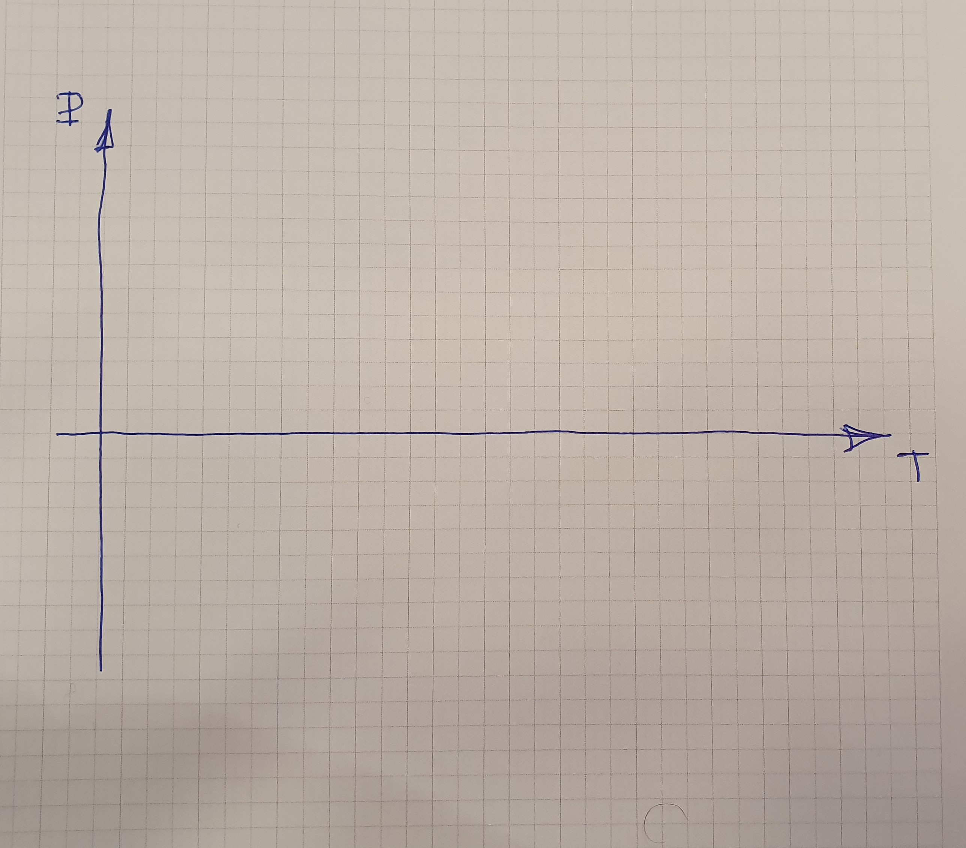

Slide 6
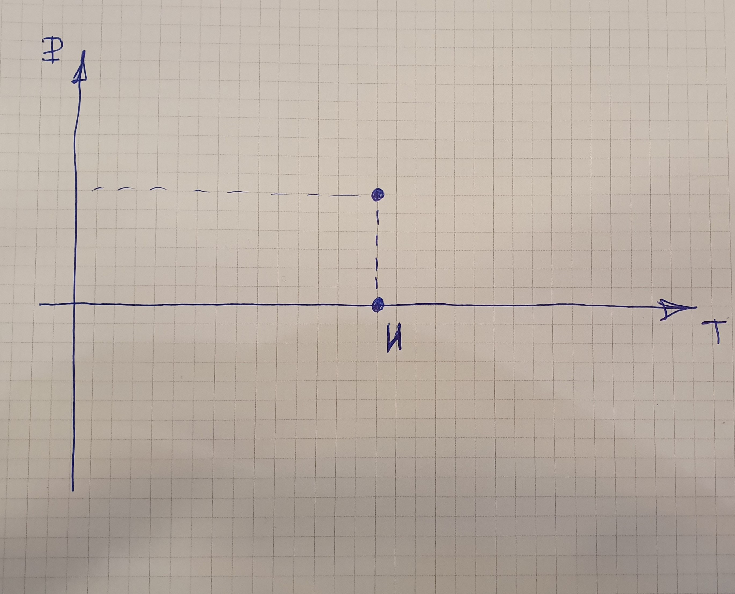

Slide 7
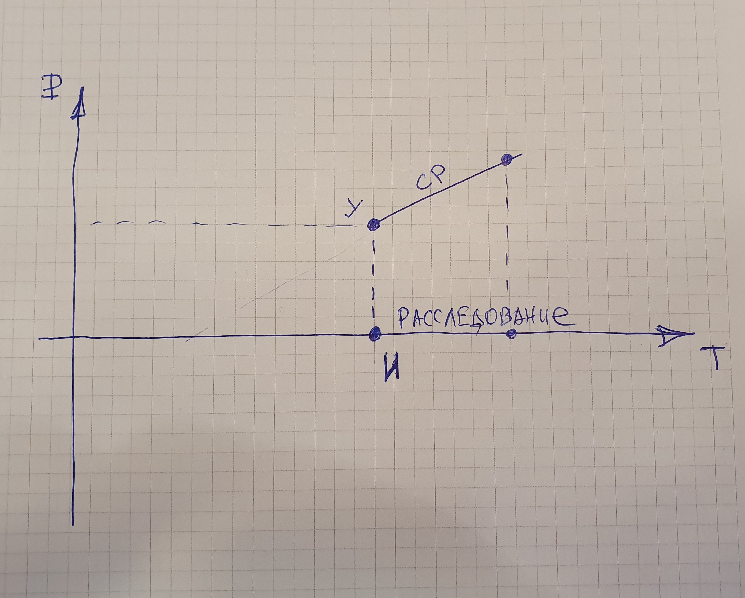

Slide 8
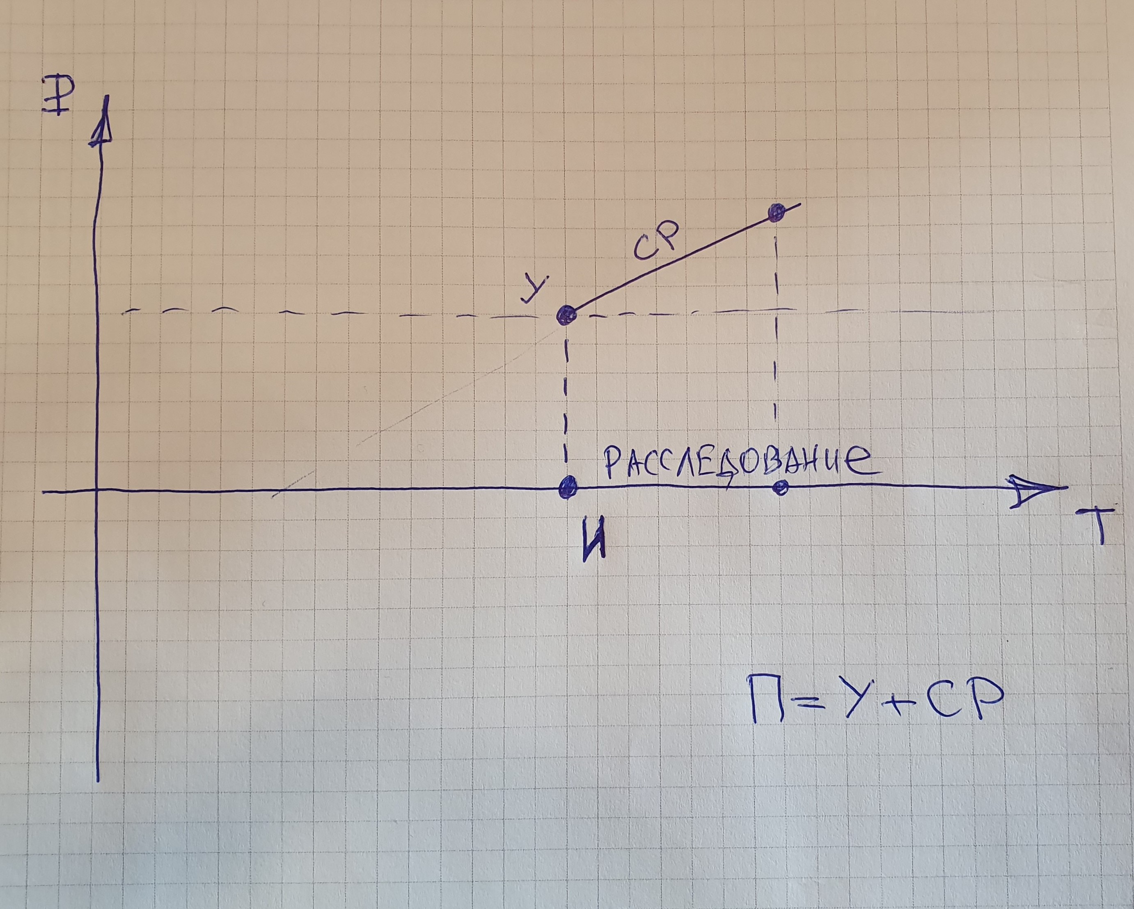

Slide 9
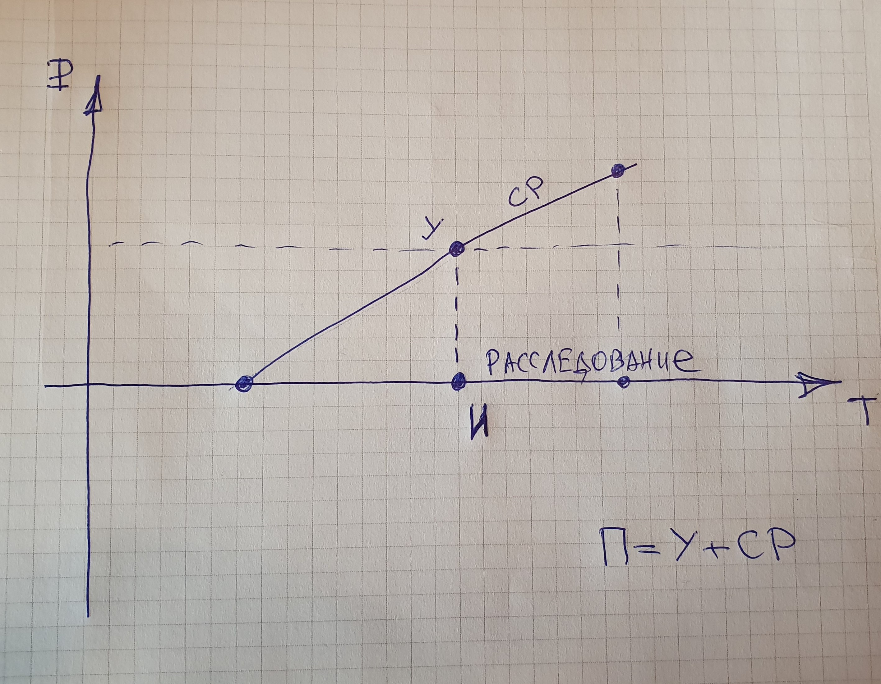

Slide 10
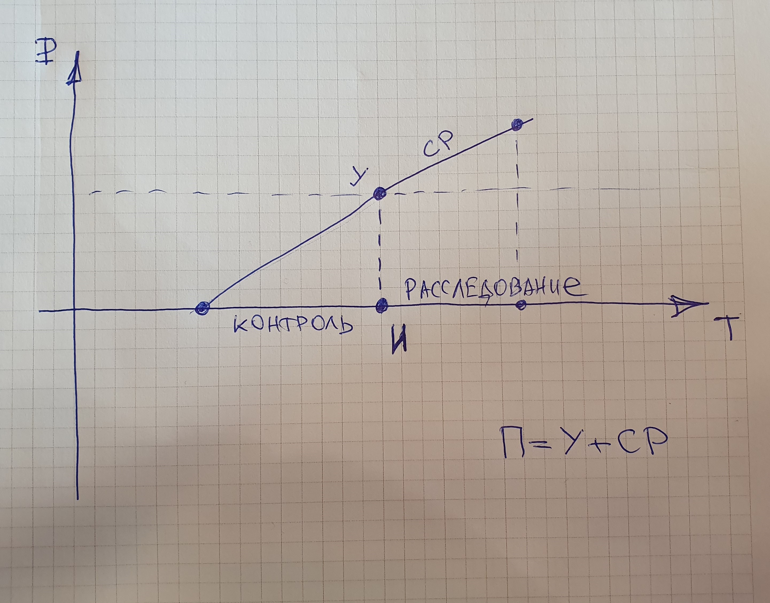

Slide 11
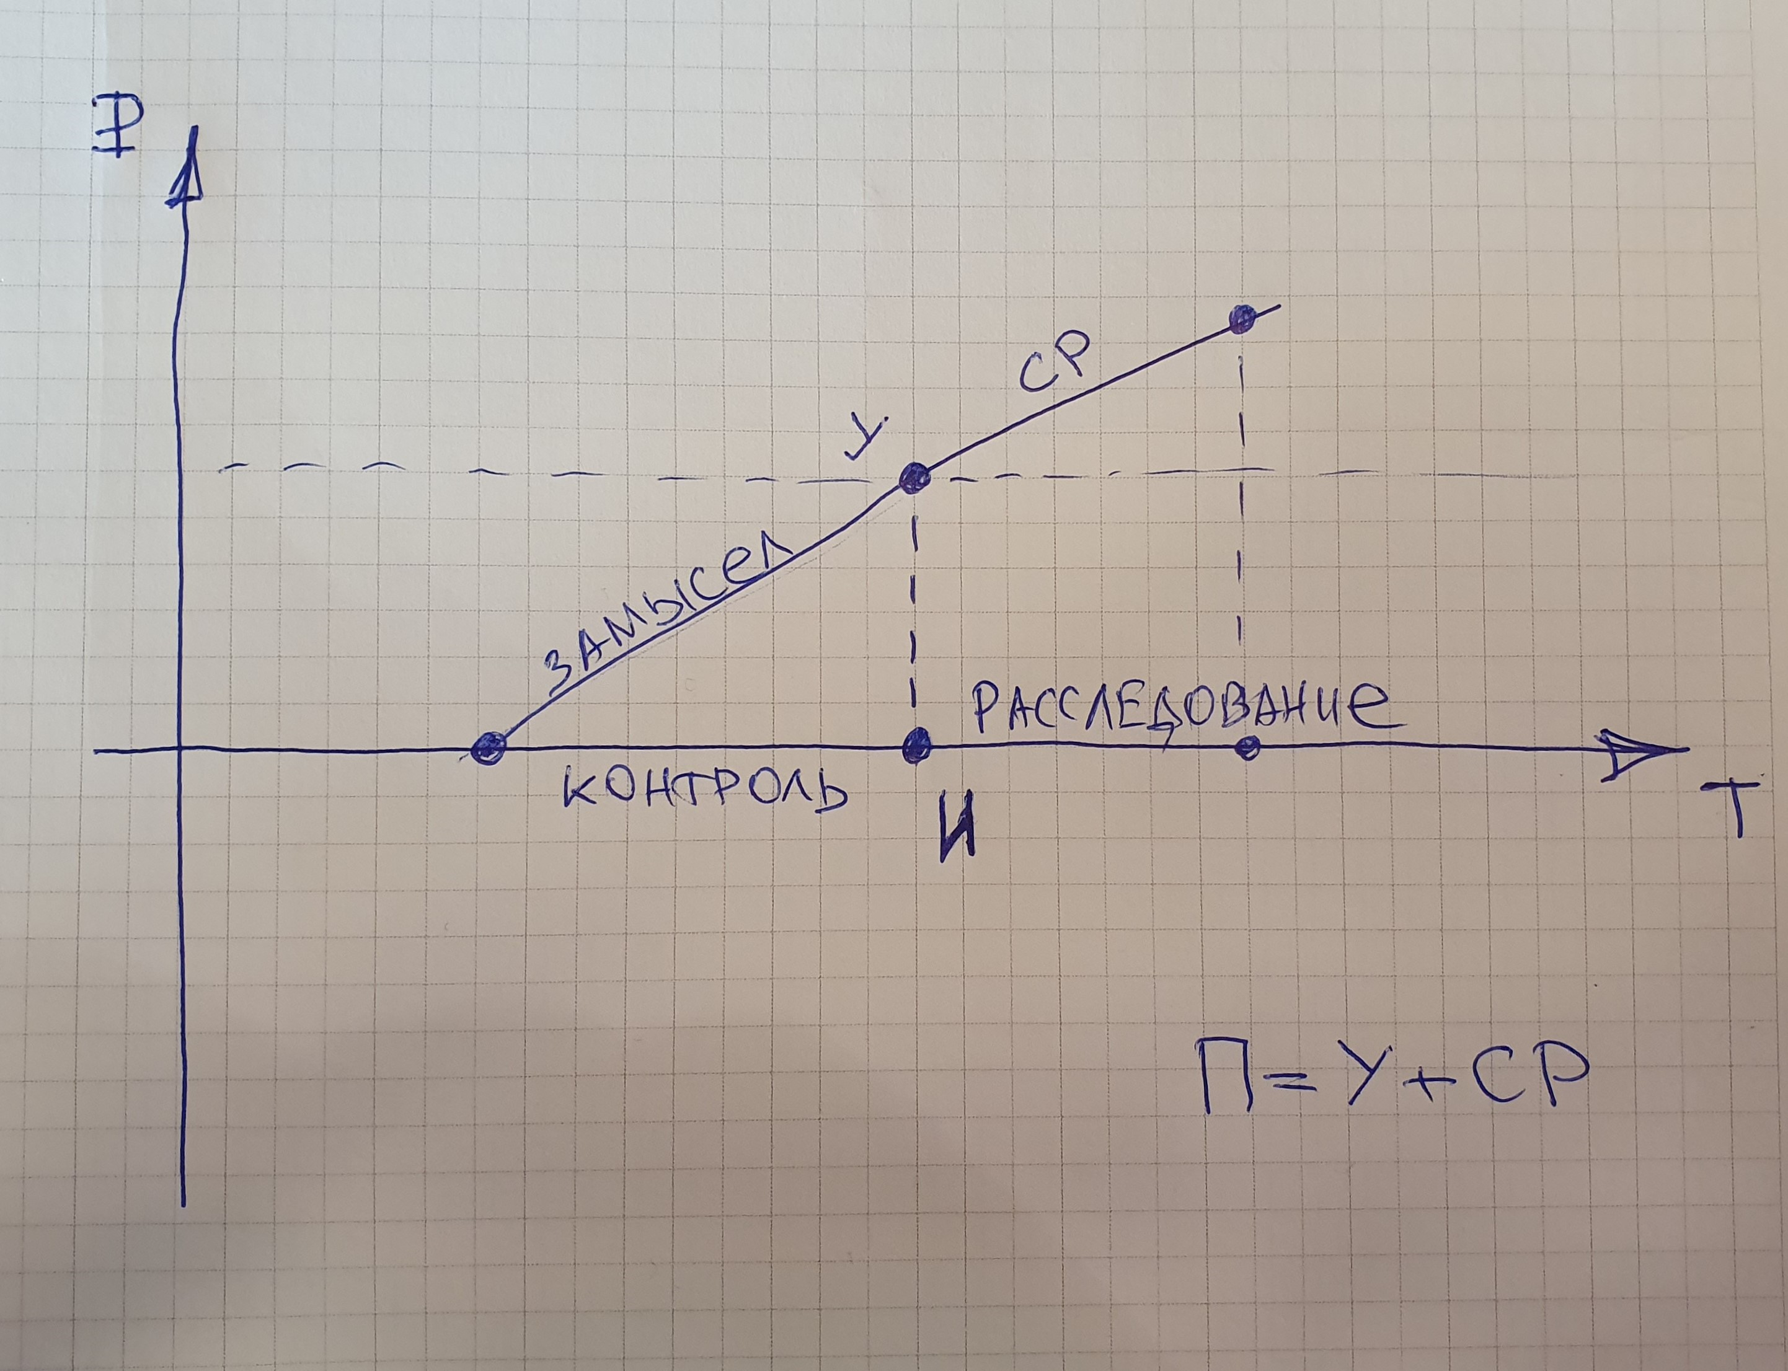

Slide 13
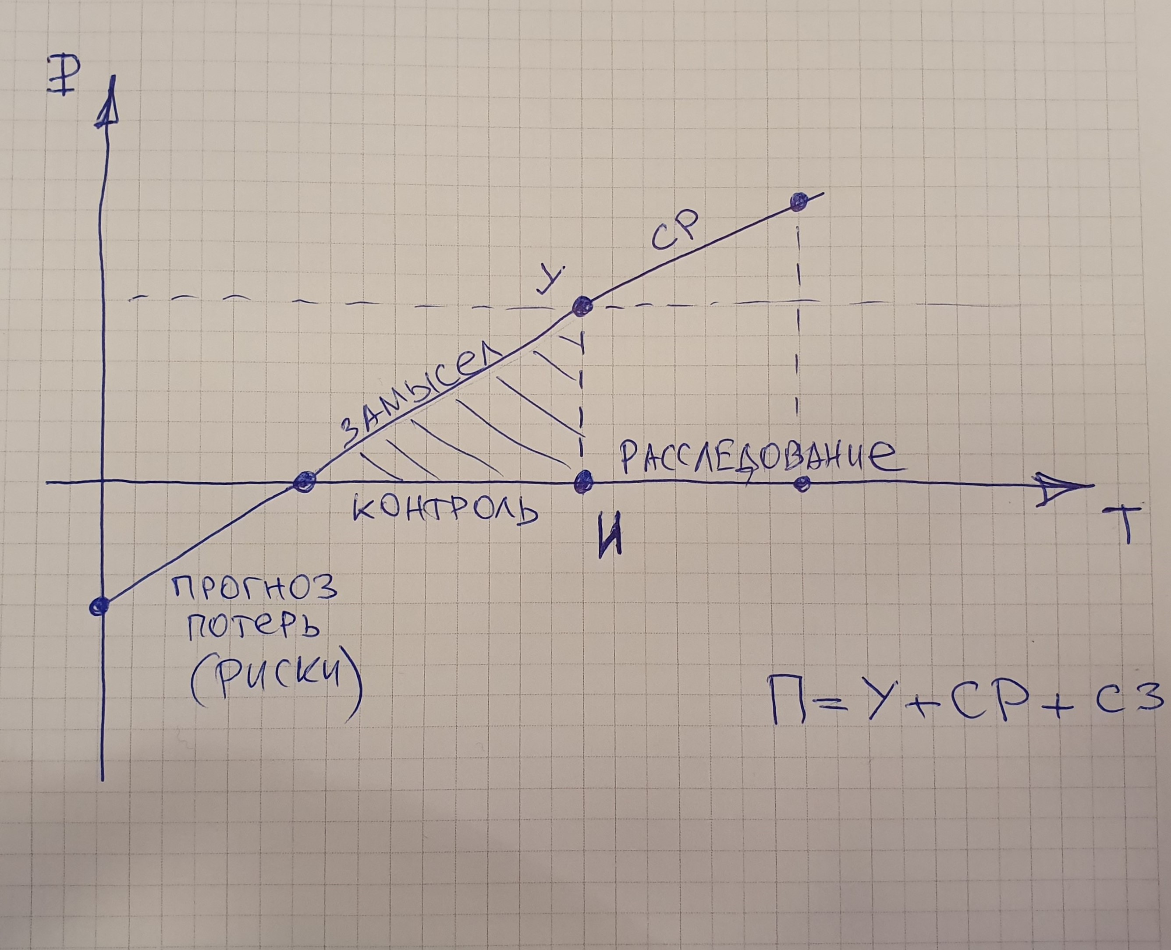

Slide 15
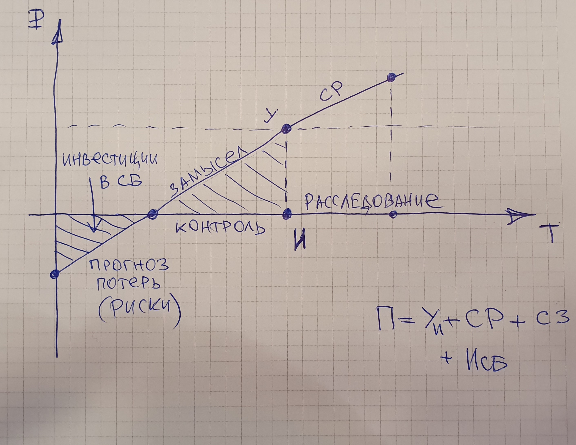

Slide 16
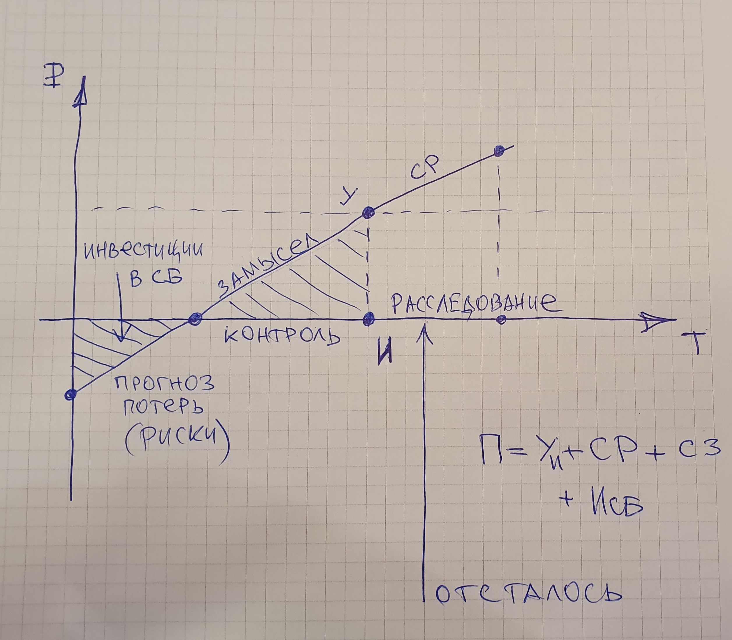

Slide 18
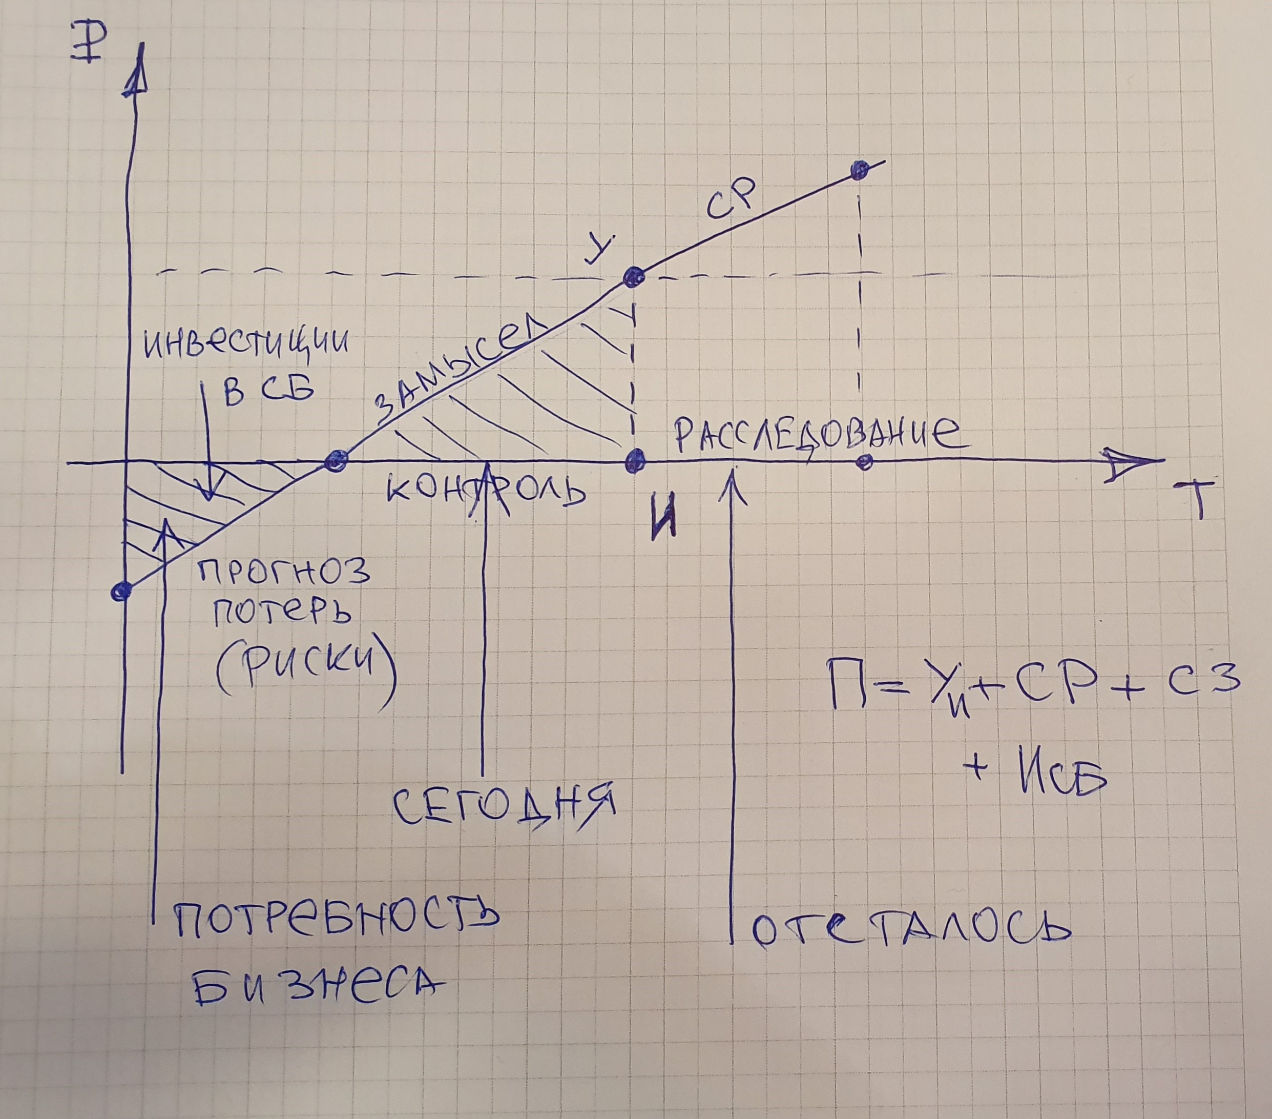

Slide 19
Безопасность – помойка для проблем или драйвер перемен? дискуссия о смыслах
Модератор - Игорь Чумарин

Slide 20
Благодарю за участие ☺ Удачи!
Facebook/igor.chumarin
Вебинары
Facebook/poteri.net
Корпоративное обучение
www.poteri.net
Консалтинг

